Slide 1
Управление образования
администрации Кольчугинского района Владимирской области
МБУДО «ЦВР» г. Кольчугино
Исследовательский проект
«Место китайской каллиграфии в культуре и искусстве современности»
Автор: Крутякова Оксана Рашитовна

Slide 2
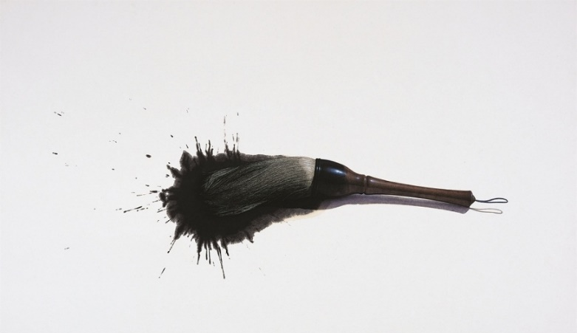
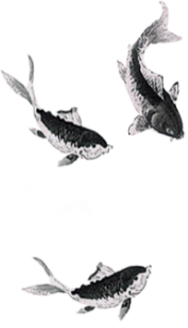
五
ВВЕДЕНИЕ:
Актуальность:
Каллиграфия развивает и совершенствует чувство прекрасного, обогащает внутренний мир и формирует высокий эстетический вкус, умение понимать произведения искусства.
Китайская каллиграфия, уникальное явление культуры – которое представляет собой иероглифическую письменность, эстетически и гармонически выверенную, сохранившее в себе живописное составляющее и литературный опыт Китая.
Воздействуя на внутренний мир человека, каллиграфия одновременно формирует интеллектуальное и физическое совершенство, что имеет критическое значение в современном мире.
Задачи:
рассмотреть сущность каллиграфии, изучив историю и причины возникновения каллиграфии в Китае;
познакомиться с творчеством древних мастеров каллиграфии Китая;
исследовать принцип триединства - живопись, поэзия и каллиграфия;
определить место каллиграфии в искусстве современности;
проанализировать преемственность традиций иероглифического письма Китая на примерах работ старых и современных мастеров каллиграфии;
разработать методы преподавания каллиграфии в обучении детей и взрослых;
получить и проанализировать результаты занятий по каллиграфии;
определить специфику и актуальные формы преподавания каллиграфии.
Цель: выявить причины и степень важности, актуальности каллиграфии в искусстве современности, рассмотрев историю ее возникновения, изучив современные образцы, проведя практическую работу с взрослыми и детскими группами, и тем самым определить место каллиграфии в жизни и культуре современного человека.
Объект: китайская каллиграфия от момента зарождения до наших дней.
Предмет: место, роль, значение китайской каллиграфии в современной культуре, в частности, в искусстве и в эстетическом воспитании.
2

Slide 3
五
ВОЗНИКНОВЕНИЕ КАЛЛИГРАФИИ
Начальным этапом развития каллиграфии принято считать времена династии Шан-Чжоу, начиная от XIII века до н.э.
Письменность цзягувэнь, с которой началось развитие китайской каллиграфии ко времени падения династии Шан в XII-XI вв. до н.э. уже насчитывала около 5000 иероглифов.
3

Slide 4
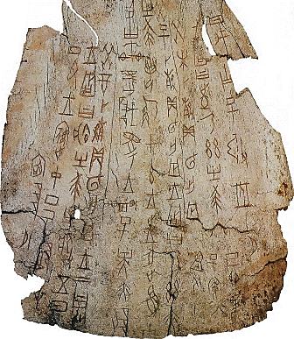
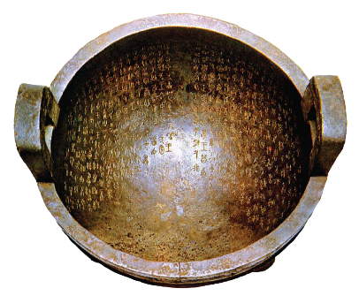
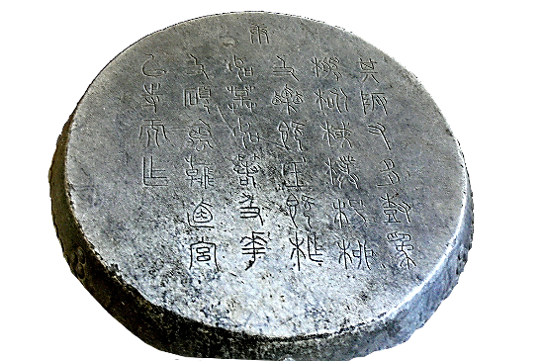
五
СТАНОВЛЕНИЕ КАЛЛИГРАФИИ:
цзягувэнь – письмена на костях животных, черепашьих панцирях, керамике XVII-XI вв. до н.э.
цзыньвэнь – надписи на бронзе XIII—IV вв. до н. э. вертикальное написание
шигувэнь –
надписи на каменных барабанах
Надписи на шёлке появились к VI-III в. до.н.э. Сформированы юнби (техника письма тушью и кистью), цзети (структура иероглифов), чжанфа (композиция).
4

Slide 5
五
ПИСЬМО ПЕЧАТЕЙ
Невозможно не отметить сходство ранних иероглифов Китая с изображениями природных явлений, животных, растений, человека.
Происходит зарождение стиля чжуань-шу, который послужил базовым почерком в китайской каллиграфии («письмо (древней) печати» - да-чжуань (большая печать, сяо-чжуань (малая печать).
5

Slide 6
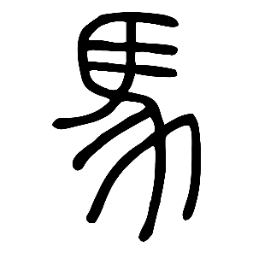
五
ПИСЬМО ПЕЧАТЕЙ 2
Иероглиф «Лошадь»
Да-чжуань Сяо-чжуань Ли-шу
Постепенно, письменность становится более простой, схематичной более богатой формой . Начинает формироваться протоустав Китая – ли-шу (деловое письмо).
6

Slide 7
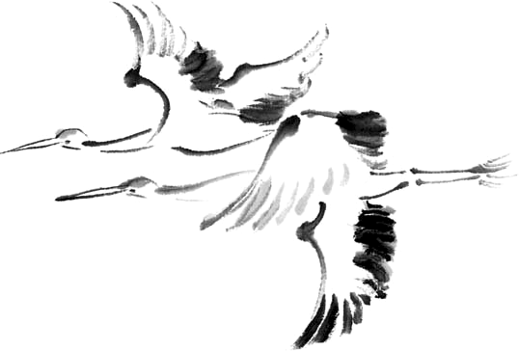
五
ОСНОВНЫЕ СТИЛИ
ли-шу кай-шу син-шу цао-шу
7

Slide 8
五
РАЗВИТИЕ СТИЛЕЙ КАЛЛИГРАФИИ
Подобное развитие почерков продиктовано с одной стороны, необходимостью более скоростного письма в делопроизводстве.
С другой стороны, скорость письма изменилась благодаря сокращению некоторых элементов, причем выбор элементов и выбор толщины линий зависели от творческого решения мастера.
8

Slide 9
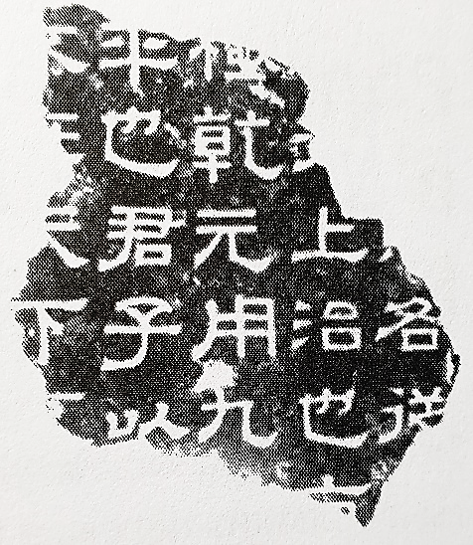
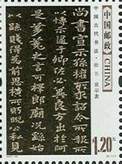
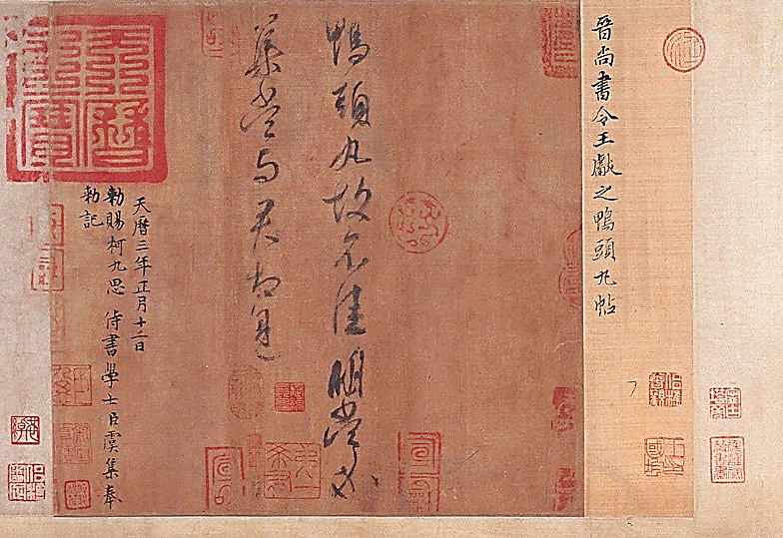
五
МАСТЕРА КАЛЛИГРАФИИ
«...Если бы дракона не сопровождали облака и дожди, он не смог бы подняться в небо. Великие писатели – облака и дожди государства. В своих произведениях они отражают величие государства и таким образом оставляют славу о нем в веках...»
Ван Чжун
философ XVIII в.
Цай Юн. Фрагмент Сипин ши цзин
Восточная Хань (эстамп). Ли-шу
Чжун Яо. Марка с образцом
почерка кай-шу
Ван Сяньчжи. Пилюля Ятоу. Каллиграфическая пропись. Цзиньцао
Ван Сичжи. «Ланьтин сюй» (Предисловие к стихам Павильона орхидей). Син-шу
9

Slide 10
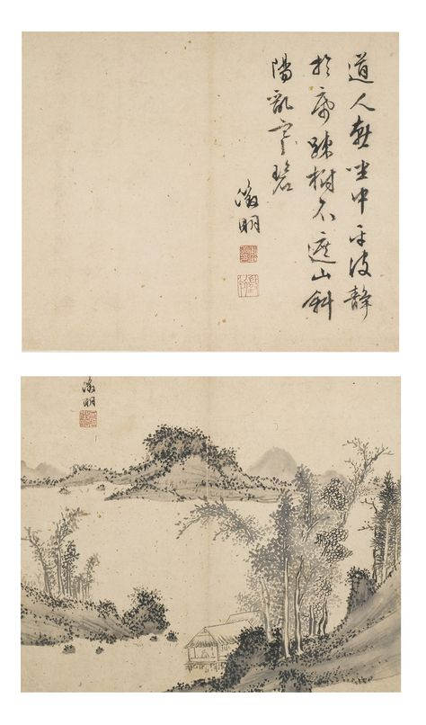
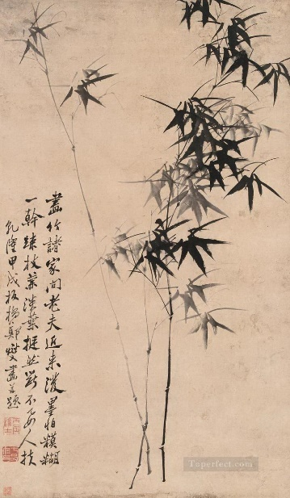
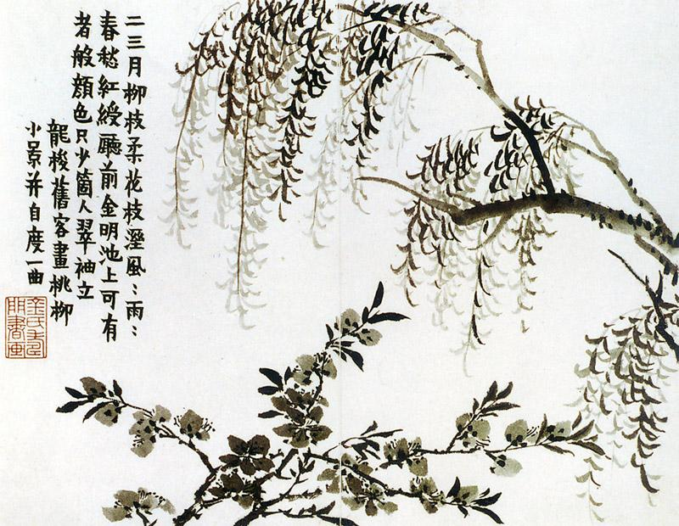
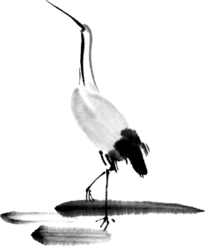
五
ЖИВОПИСЬ-КАЛЛИГРАФИЯ-ПОЭЗИЯ
Гармония духа и состояние движения – это то общее, что связывает живопись и каллиграфию. Здесь каллиграфия – искусство идеального духа, великий символ развитой, гармоничной и эстетичной личности. Национальная живопись Китая уникальна хотя бы тем, что в списке ее задач нет передачи полного сходства с изображаемым предметом. Ее цель - скорее, воссоздать образ, упрощенный и символичный. Точно также когда-то был создан и иероглиф: основа иероглифа - рисунок, который максимально упростили для написания.
Вэнь Чженмин. Пейзаж. Цао-шу
Чжэн Баньцяо. Бамбук. Цао-шу
Цзинь Нун. Ива. Письмо цишу
Искусство сочетать живопись, поэзию и каллиграфию в одном произведении получило название исян — «образ вдохновенной мысли». Того, кто в совершенстве владел искусством исян, называли мастером санъцзюэ, т. е. мастером «трех совершенств»
10

Slide 11
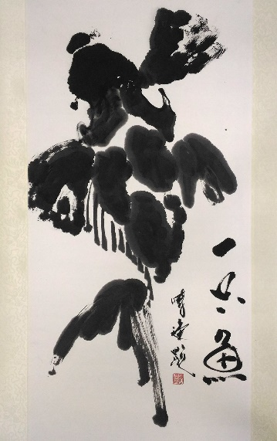
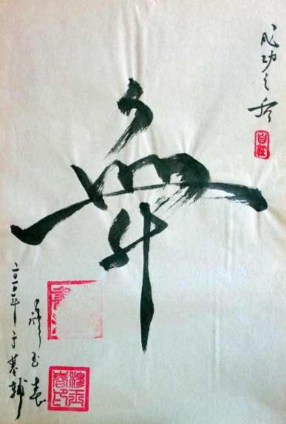
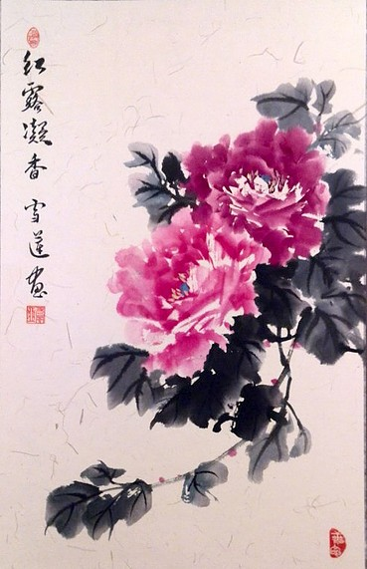
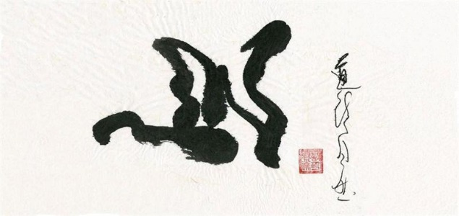
五
СОВРЕМЕННОСТЬ И КАЛЛИГРАФИЯ
Чэнь Фэнсянь
Рыба
Му Юйчунь Танец. Синцао
Наумова Юлия
Пионы. Цао-шу
Виногродский Б.Б. Когда на Пути всё происходит само собой.
Современная каллиграфия впитала в себя опыт всех предшествующих веков становления каллиграфии как самостоятельного направления в художественной культуре Китая и все также нуждается в новых путях развития.
11

Slide 12
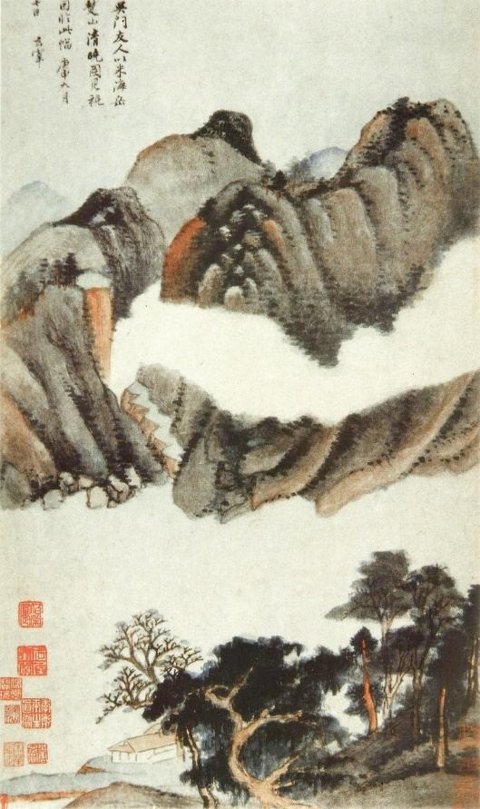
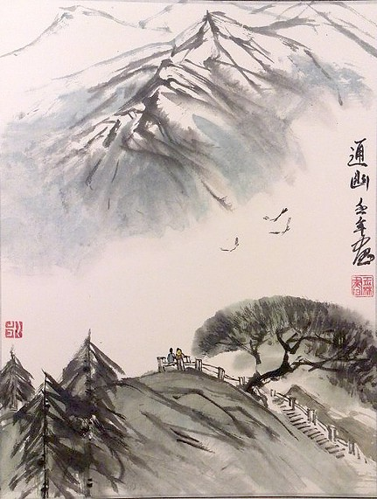
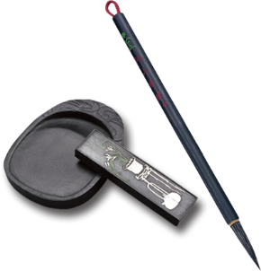
五
СОВРЕМЕННОСТЬ И КАЛЛИГРАФИЯ 2
Дун Цичан
Серия «8 осенних видов
Пейзаж
Рисовая бумага, тушь, кисть
Многоплановая
Сухая кисть, затирания
Син-шу
Наумова Юлия
Пейзаж
Пейзаж
Рисовая бумага, тушь, кисть
Многоплановая
Мокрая кисть
Цао-шу
12

Slide 13
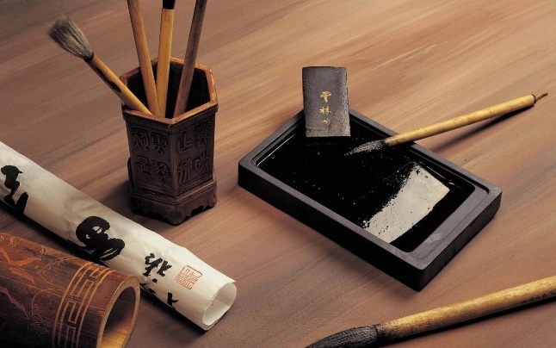
五
«ЧЕТЫРЕ ДРАГОЦЕННОСТИ»
Рабочее место каллиграфа – место священнодействия, и обставлено оно должно быть соответственно, поэтому здесь мы можем наблюдать прямую преемственность с каллиграфией Древнего Китая.
Еще в Древнем Китае существовало выражение
文房四宝 «вэньфан сы бао», что дословно обозначает «четыре драгоценности кабинета ученого [мужа]». Это означает четыре обязательных для каллиграфии предмета: кисти 笔 (би), туши 墨(мо), бумаги 纸(чжи) и тушечницы 砚(янь).
Уход за принадлежностями для каллиграфии является необходимой процедурой, так как от них зависит удобство использования и аккуратность написания иероглифов.
13

Slide 14
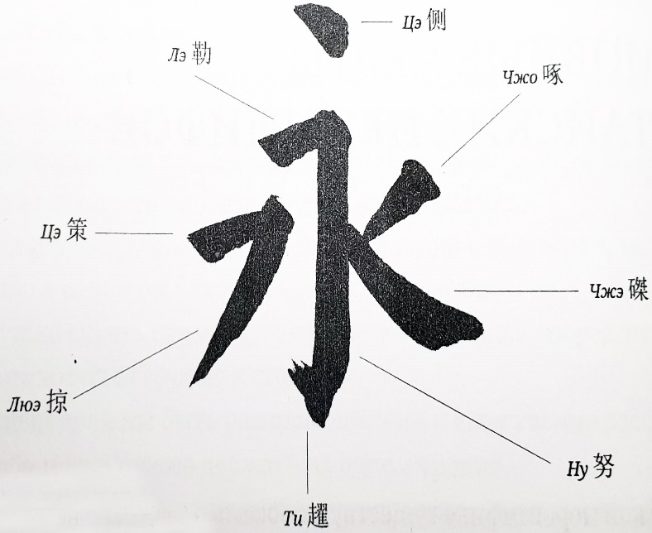
五
СТРУКТУРА ИЕРОГЛИФА. 8 ЧЕРТ «ЮН»
«Юнцзы бафа»
Лэ - горизонтальная линия хэн;
Цэ - точка дянь;
Люэ - длинная линия пе, сильно отклоняющаяся влево;
Ну - вертикальная прямая шу – пишется с едва заметной кривизной;
Чжо - откидная черта влево (короткая пе);
Чжэ – откидная сверху вниз на, слева направо;
Цэ - откидная черта тяо, идущая снизу вверх;
Ти – крюк гоу.
Современные 8 черт:
1. Хэн – горизонтальная черта
2. Шу – вертикальная черта
3. Дянь – точка
4. Пе – откидная черта влево
5. На – откидная черта вправо
6. Гоу – крюк
7. Тяо – откидная черта снизу вверх
8. Чжэ – ломаная.
14

Slide 15
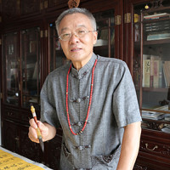
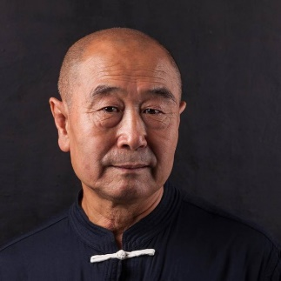
五
КАЛЛИГРАФИЯ И ЛИЧНОСТЬ
«Видеть, наблюдать, анализировать. Способность к наблюдению относится к общему восприятию формы объекта мозгом и дальнейшему анализу характеристик объекта, его природы, взаимосвязей, правил. Я пришел к выводу, что студенты, которые изучают каллиграфию, гораздо быстрее воспринимают информацию, у них очень развита внимательность. А после изучения каллиграфии их наблюдательность становится ещё лучше» Юань Пу, преподаватель, каллиграф
Глубокое изучение культуры китайской цивилизации и языка невозможно без постижения каллиграфического искусства, а многолетняя практика цигун способствует виртуозному владению своим телом. Тогда кисть становится продолжением руки, а движение кисти по бумаге — продолжением дыхания.
Виногродский Бронислав Б. китаевед, каллиграф
Важна правильная посадка, правильное положение тела. Напряжение – нельзя, надо быть свободным. Правильно держать кисть. Движение должно быть не только снаружи, внутри движение.
Му Юйчунь, мастер ушу, каллиграф, практик цигун, большое значение придает состоянию внутренней гармонии, духовному и физическому оздоровлению.
15

Slide 16
五
ВЫБОР МЕТОДА ИЗУЧЕНИЯ
Основные методы изучения каллиграфии мосе (копирование) и линьсе (воспроизведение) вместе называются линьмо.
Метод копирования мосе, в свою очередь, подразделяется на четыре метода:
1. мосе цзысин – копирование иероглифа по установленному шаблону, когда иероглиф, заранее написанный на листе красным цветом, необходимо обвести черной тушью;
2. фанъин – копирование иероглифа путем подкладывания под основной лист иероглифа-шаблона;
3. шуангоу таньмо – заполнение двойного контура иероглифа черной тушью, при котором обучающийся сначала копирует форму иероглифа через просвечивающий верхний слой бумаги, а затем заполняет форму тушью;
4. даньсянь мосе – копирование по тонкой карандашной линии, идущей по центру будущего иероглифа, не выходя за пределы его формы
16

Slide 17
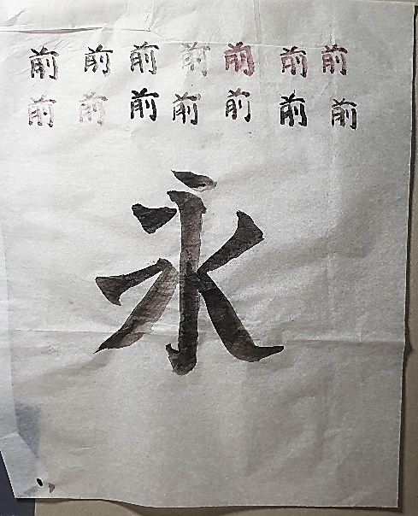
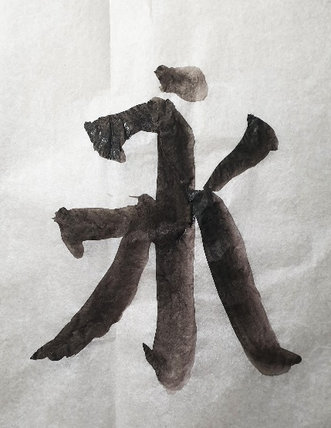
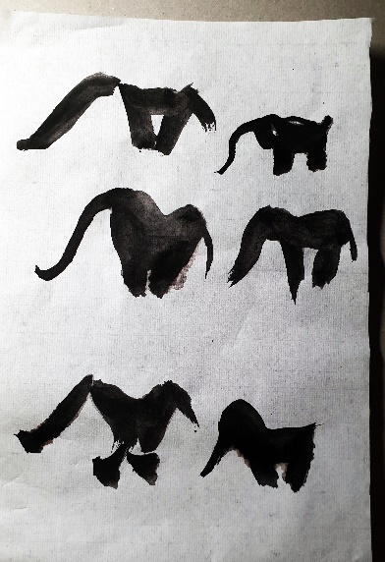
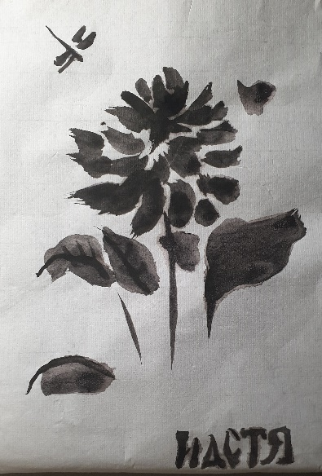
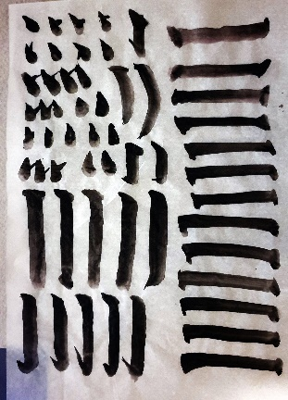
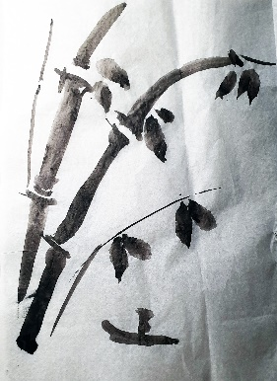
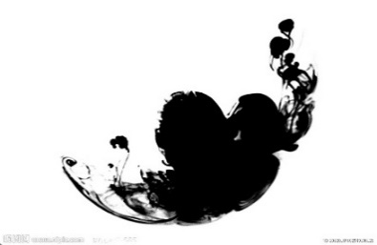
五
ЭКСПЕРИМЕНТ «ЮНЫЙ КАЛЛИГРАФ»
17

Slide 18
五
ЗАКЛЮЧЕНИЕ
Согласно поставленным задачам в данной исследовательской работе:
Исследована история и особенности развития каллиграфии, а также творчество мастеров Древнего Китая.
Мы убедились в актуальности рассмотрения каллиграфии в сочетании с другими видами искусств, а триединство: живопись, поэзия и каллиграфия составляют ту неповторимую особенность , которая делает работы китайских каллиграфов настолько завораживающими и гармоничными.
Творчество современных мастеров каллиграфии несет практически ту же смысловую и философскую нагрузку, то есть есть повод говорить о преемственности традиций и сути каллиграфии, древние, так и современные авторы вкладывают в произведения собственное видение мира и эмоциональный настрой.
Проведя практические занятия в детской и взрослой группах, я убедилась, что каллиграфию, сочетая ее с национальной живописью, можно преподавать в рамках дополнительного образования, используя метод копирования. Подобные занятия должны иметь долгосрочный характер, так как результаты влияния каллиграфии на физическое и психическое здоровье человека невозможно увидеть за 2-3 занятия. Тем более, если речь идет о формировании личности, эстетическом влиянии искусства каллиграфии и живописи на духовный мир.
18

Slide 19
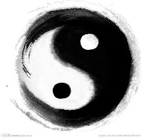
五
СПИСОК ИСТОЧНИКОВ 2:
Литература
Белозёрова В.Г. «Искусство китайской каллиграфии» / В.Г.Белозёрова. - Москва: РГГУ, Институт восточных культур и античности, 2007. – 481 с. - ISBN: 978-5-7281-0968-6
Белозёрова В.Г. «Когда душа и ум исторгают сияние : Пути китайской каллиграфии» / В.Г.Белозёрова//Восточная коллекция: Журнал для всех, кому интересен Восток. – 2006. – № 2. – С. 130 - 147.
Белозёрова В.Г. Статья «Вэньжэньхуа» [Электронный ресурс]: В.Г.Белозёрова/ URL: https://bigenc.ru/fine_art/text/2380581 (дата обращения 02.09.2019)
Белозёрова В.Г. «Эстетика каллиграфии» // Культурология. – 2016. - №2. – С.76-84.
Ван Най «История китайских иероглифов» / пер. с кит. Южаниновой А.А. – 2-е изд. исправленное и дополненное. - Москва: ООО Международная издательская компания «Шанс», 2017. – 191 с. – ISBN 978-5-906892-69-0
Виноградова Н.А. «Горы – воды». Китайская пейзажная живопись./ Н.А.Виноградова – Москва: «Белый город», 2011. – 48. – ISBN 9785-7793-2008-5
Завадская Е.В. «Беседы о живописи» Ши-тао /отв.редактор Р.В. Вяткин – Москва: «Наука», 1978. – 180 с
Малявин В.В. «Сумерки Дао. Китай на пороге Нового времени. Москва: АСТ, 2019. – 560 с. – ISBN 978-5-17-111583-8
Мыцик А.П. «214 ключевых иероглифов в картинках с комментариями» / А.П.Мыцик. - Москва.: КАРО, 2016 – 240 с. – ISBN 978-5-9925-0262-6
Пин П. «Композиционные принципы живописного и каллиграфического искусства Китая» [Электронный ресурс] URL: https://cyberleninka.ru/article/n/kompozitsionnye-printsipy-zhivopisnogo-i-kalligraficheskogo-iskusstva-kitaya/viewer (дата обращения 20.01.2020)
Янь Лин «История китайской каллиграфии»/Пер. с кит. Ефановой В.А. – Москва : ООО Международная издательская компания «Шанс», 2020. – 199 с. – ISBN 978-5-906892-74-4
Учебные пособия
«Китайская тушь» /пер. с англ. Н.А.Ершова – Москва: Эксмо, 2013. – 240 с. ISBN 978-5-699-66846-5
Поликарпов В.С. Лекции по культурологии. [Электронный ресурс]/ В.С.Поликарпов - Mосква: Гардарика. Экспертное бюро, 1997 https://studfile.net/preview/430244/page:11/ (дата обращения 22.12.2019)
Рюнин Ю.В «Прописи по китайскому иероглифичному письму. 1-й этап обучения / Ю.В.Рюнин – М.: АСТ, 2007. – 158 с. – ISBN 5-17-039257-5

Slide 20
五
СПИСОК ИСТОЧНИКОВ:
Источники
«Книга дракона»/ под редакцией Л.Соболева, Ж.Фроловой//Серия «Страны и народы мира». Ростов-на-Дону: Феникс, 2002 – 448 с. – ISBN 5-222-02024-Х
Као, Генри Ш.Р. [Электронный ресурс] URL: http://calligraphy-expo.com/participants/Henry_S_R_Kao/shufa-kitayskoe-kalligraficheskoe-pis_mo-kkp-dlya-fizicheskoy-i-povedencheskoy-terapii (дата обращения 04.01.2020)
Юань Пу. Каллиграфия и здоровье [Электронный ресурс] . URL: http://calligraphy-expo.com/participants/Yuan_Pu/kalligrafiya-i-zdorov_e (дата обращения 04.01.2020)
Интернет-сайты
База данных Wikidata [Электронный ресурс]/ URL: https://m.wikidata.org/wiki/Wikidata:Main_Page (дата обращения 12.12.2019)
Древние мастера каллиграфии [Электронный ресурс] / URL: http://www.zhengongfu.org/kultura/kalligrafiya/mastera-kitajskoj-kalligrafii/ (дата обращения 05.12.2019)
Каллиграфия в китайской культуре [Электронный ресурс] / URL: http://www.udzi.ru/kultura/kalligrafija/kitajskaja_kalligrafija (дата обращения 02.09.2019)
Китайский online музей [Электронный ресурс] / https://www.comuseum.com/calligraphy/masters/ (дата обращения 25.12.2019)
Клуб восточной культуры «Две империи» [Электронный ресурс]/ URL: http://dveimperii.ru/ (дата обращения 06.01.2020)
Международная выставка каллиграфии [Электронный ресурс]/ URL: http://calligraphy-expo.com/participants/ (дата обращения 10.12.2019)
Международное издательство «Шанс» [Электронный ресурс]/ URL: https://www.gruppashans.ru/index.php/Home/Basics/wikilist/classid/8/cid/38/p/3.html (дата обращения 05.11.2019)
Музей искусств «Метрополитен» [Электронный ресурс] / URL: https://www.metmuseum.org/ru/art/collection (дата обращения 20.12.2019)
Немецкий музей книг и письменности [Электронный ресурс]/ URL: https://mediengeschichte.dnb.de//DBSMZBN/Content/EN/SoundsSymbolsScript/01-chinesisches-bambusbuch.html (дата обращения 12.12.2019)
Школа боевых искусств Китая Wudeschool [Электронный ресурс]/ URL: https://wudeschool.com/blog/traditions/kitajskaya-kalligrafiya/ (дата обращения 28.01.2020)
Видео-записи:
Базовые линии кай-шу. Символ Вечность [Электронный ресурс] // YouTube. URL: https://youtu.be/6uFgrdEd2l8 (дата обращения 25.08.2019)
Китайская каллиграфия кистью. Стиль кай-шу [Электронный ресурс] // YouTube. URL: https://youtu.be/3bZiPYwj5VA (дата обращения 25.08.2019)
МК Хризантема тушью Се-и [Электронный ресурс]// YouTube. URL: https://dveimperii.com/teach/control/lesson/view/id/4209617 (дата обращения 30.08.2019)
Оформление готовых работ. [Электронный ресурс] // YouTube. URL: http://baimao.ru/index.php?option=com_content&view=article&id=178&Itemid=251 (дата обращения 30.08.2019)

